Slide 1
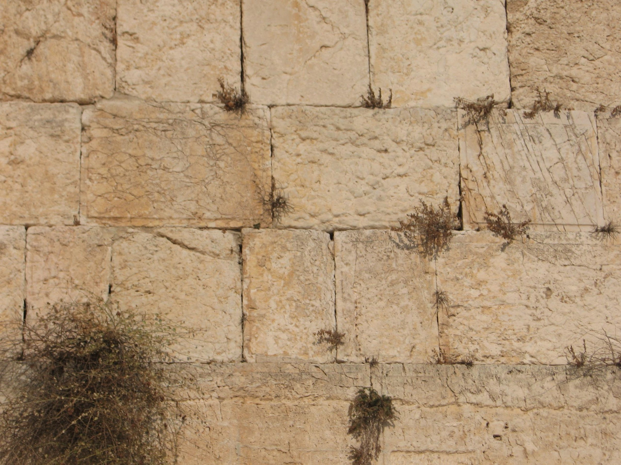

צום עשרה בטבת
לזכר חורבן הבית
וערך הרעות

Slide 2

ג' בתשרי, שבו נרצח גדליה בן אחיקם, הנציב האחראי על ממלכת יהודה לאחר הגלית המלך וחורבן הבית הראשון, שרציחתו בידי מתנקש יהודי הובילה לחורבן היישוב בארץ.
"עַל זֶה הָיָה דָוֶה לִבֵּנוּ, עַל אֵלֶּה חָשְׁכוּ עֵינֵינוּ.
עַל הַר צִיּוֹן שֶׁשָּׁמֵם..." (איכה ה' יז')
צומות החורבן
בלוח השנה העברי ארבעה ימים המציינים את חורבן בית המקדש ואובדן הריבונות היהודית בארץ ישראל בימי הבית הראשון והשני, ארבעה ימים אלו נקבעו במסורת היהודית כימי צום, והם:
י' בטבת, בו הוטל מצור על ירושלים על-ידי ממלכת בבל בימי הבית הראשון.
י"ז בתמוז, בו נפרצה חומת העיר ירושלים לאחר חודשים ארוכים של מצור בזמן הבית הראשון והשני.
ט' באב, יום חורבן בית המקדש הראשון (שנת 586 לפנ"ס) והשני (70 לספירה). חורבן בית המקדש השני מסמן גם את תחילת הגלות הארוכה והקשה שנמשכה כמעט אלפיים שנה.

Slide 3
עשרה בטבת – תחילת המצור
בעשרה בטבת נוהגים לצום, מפני שבאותו יום בא נבוכדנצר מלך בבל עם צבאו לעשות מצור על ירושלים, כלומר – להקיף אותה ולמנוע יציאה מהעיר או כניסה אליה. בעקבות כך סבלו תושבי ירושלים מרעב כבד, שגרם למותם של רבים. בתנ"ך ובדברי חז"ל ישנם תיאורים קשים על סבלם של תושבי ירושלים. המצור נמשך כשנתיים וחצי, עד שהסתיים בחורבן בית המקדש.
לימים קבעה מדינת ישראל את יום זה גם כ"יום הקדיש הכללי" לכל נרצחי השואה שלא נודע יום מותם.

Slide 4
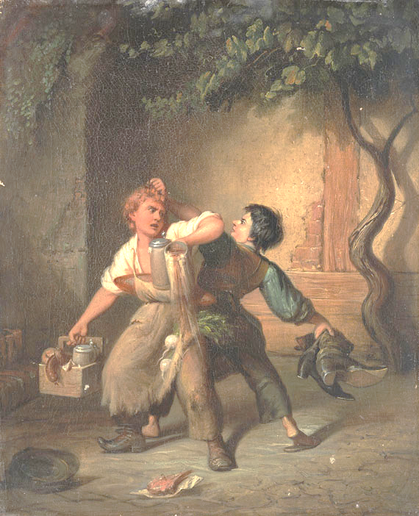
מדוע מציינים את ימי האבלות על החורבן בימינו?
האבל על חורבן הבית, מאות ואלפי שנים אחרי האירוע, מבטא את חוסר ההשלמה עם האבדן וכן את השאיפה והתקווה לשוב לחיות בארצנו מחדש ולבנות את בית המקדש. תקווה שהחלה להתממש עם הקמתה של מדינת ישראל.
ימי הצום אינם מוקדשים רק לזיכרון ההיסטורי,
אלא לחשבון נפש ולמשמעות האירועים לחיינו בהווה.
"לאחר שהוגלה העם מארצו בכוח הזרוע שמר לה אמונים בכל ארצות פזוריו,
ולא חדל מתפילה ומתקוה לשוב לארצו ולחדש בתוכה את חירותו המדינית. "
מתוך מגילת העצמאות

Slide 5
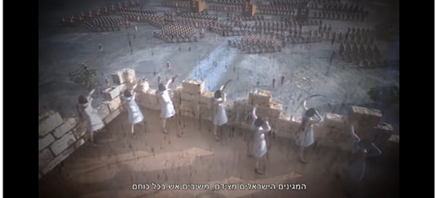
מה מציינים צומות החורבן?
סרטון על הכיבוש הבבלי וחורבן הבית הראשון
להורדה או לצפייה בסרטון ניתן ללחוץ כאן

Slide 6
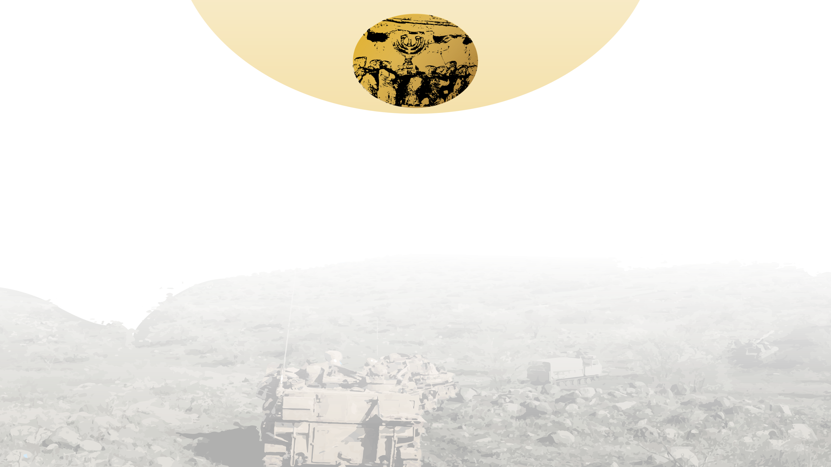
צומות החורבן וערך הרעות
הצעה לדיון ומחשבה

Slide 7
חז"ל מסבירים את הסיבות לחורבן:
"מקדש שני... מפני מה חרב? מפני שהיתה בו שנאת חינם"
(תלמוד בבלי, מסכת יומא, דף ט' עמוד ב')
כיצד אתם מבינים את תשובתם של חז"ל?
מהי "שנאת חינם"?

Slide 8
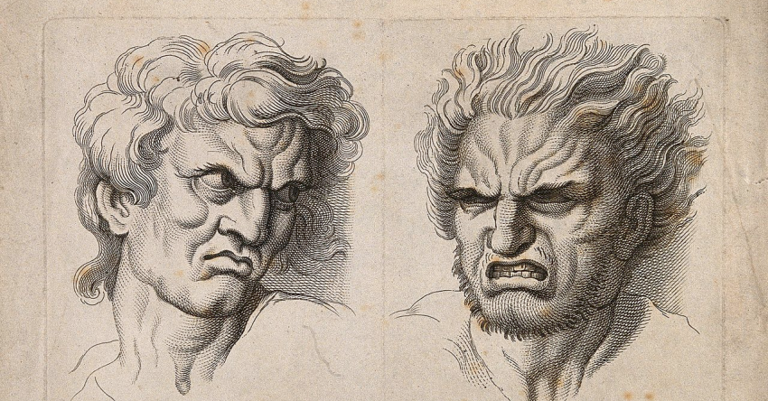
לפי חז"ל הפילוג וחוסר האחדות ששררו בחברה היהודית במאה הראשונה לספירה היו כה גדולים, עד שהם אלה שהביאו להתמוטטותה מבפנים ולחורבן ירושלים ובית המקדש.
שנאת חינם – חוסר סובלנות, מריבות ופילוגים המתרחשים בתוכנו, יכולים להיות הרסניים עבור החברה. כל אלו פוגעים ביכולת העם להתאחד למען מטרות גדולות משותפות ולהתלכד נגד אויב ולקיים חיים משותפים.

Slide 9
הלקח הנלמד מחורבן המקדש, אותו יש ללמד לדורות, הוא חשיבותה של הלכידות והרעות בחברה:
"ואם נחרבנו, ונחרב העולם עִמנו, על ידי שנאת חינם;
נשוב להיבנות, והעולם עִמנו יבּנה, על ידי אהבת חינם"
(הרב אברהם יצחק הכהן קוק, ספר 'אורות הקדש')
מה טוען הרב קוק, מעבר לדברי חז"ל?

Slide 10

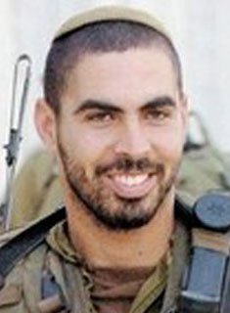
לפניכם קטע ממכתב שכתב אלירז פרץ ז"ל לאחד מחייליו:
"צריך לתת הכל.
אם אתה אוהב- אז אתה אוהב עד הסוף, אם אתה חבר- אז אתה חבר עד הסוף,
ואם אתה בצבא בקרבי- אז אתה שם עד הסוף ונותן שם הכול,
גם כשזה בא על חשבונך האישי ועל חשבון יציאה.
זה מה שנקרא, במילים גבוהות, "מסירות נפש". זה בא לומר שאתה נותן מהגוף שלך, מהכוח שלך, מהכסף שלך ומהלב שלך למען מישהו או משהו אחר שהוא לא אתה. והמיוחד ביותר זה שאתה לא עושה את זה מדי פעם, אלא כל הזמן, מדי יום ביומו, דקה ודקה."
רב סרן אלירז פרץ ז"ל שירת כקצין בחטיבת גולני ונפל בשנת 2010 בקרב ברצועת עזה, 12 שנה לאחר שנפל אחיו הבכור אוריאל בקרב בלבנון.

Slide 11
נקודות למחשבה ודיון
כיצד מבין אלירז פרץ את המושג "מסירות נפש"?
האם אתם מסכימים ש"צריך לתת הכל"?
מה עוזר לכם לתת מעצמכם למען מישהו אחר שאיננו אתם?
האם הרף שאלירז שואף אליו ניתן ליישום?
מה יכול לסייע במימוש תפיסת המסירות "עד הסוף" שמציע אלירז?

Slide 12

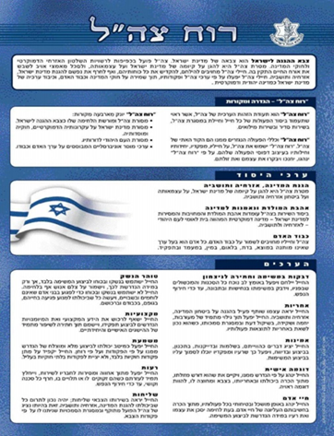
ערך הרעות ברוח צה"ל מציב אף הוא רף גבוה של מסירות,
בדומה לרף החברות אותו מציג לנו אלירז פרץ,
והדרישה לעמוד בו "מדי יום ביומו, דקה ודקה":
רעות: "החייל יפעל מתוך אחווה ומסירות לחבריו לשירות, וייחלץ תמיד לעזרתם כשהם זקוקים לו או תלויים בו, חרף כל סכנה וקושי,
עד כדי חירוף הנפש".

Slide 13
לכלים חינוכיים ופעילויות נוספות
כנסו ל"זהות ותודעה יהודית" בפורטל חיל החינוך
או
ל"חינוך בכף היד" באתר צה"ל

